Slide 1
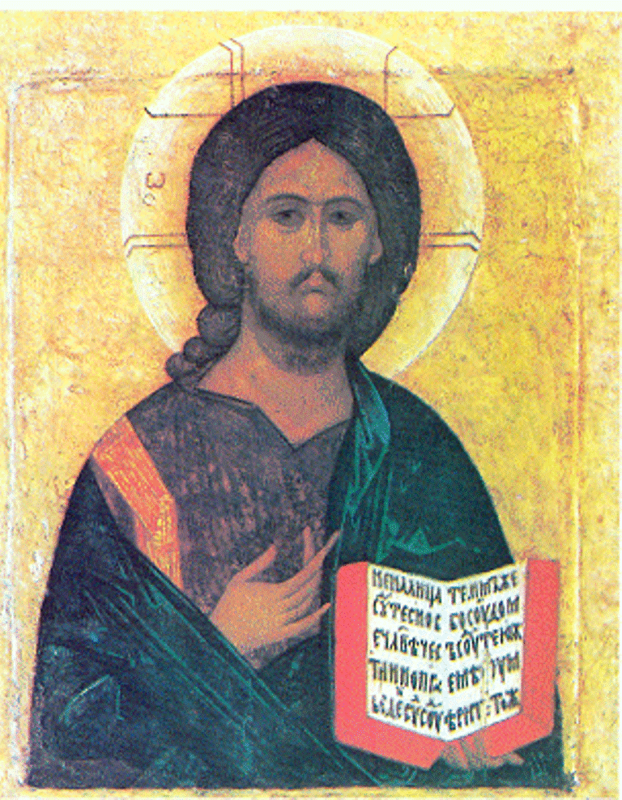

L’INIZIAZIONE CRISTIANA DEI RAGAZZI E DELLE FAMIGLIE
Dal Documento di base fino all’itinerario catecumenale
by Andrea Fontana

Slide 2

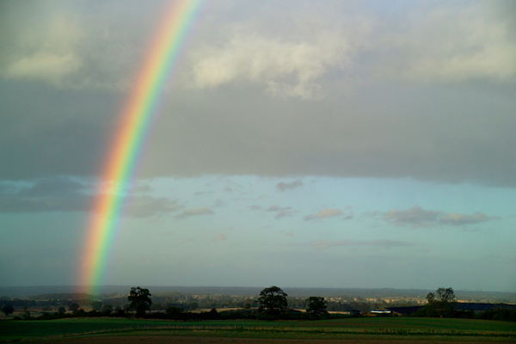
L’iniziazione cristiana è:
Il primo annuncio di Gesù morto e risorto
Iniziazione a pensare e vivere da cristiani
Identificarsi con la comunità cristiana
Tirocinio di preghiera, esperienze di vita e ascolto della Parola
Itinerario globale di apprendistato cristiano

Slide 3
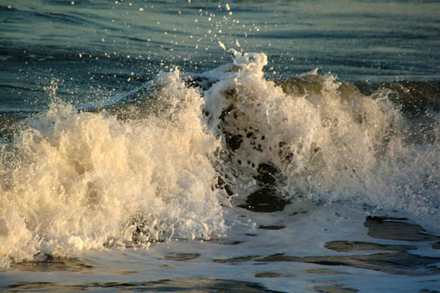
LA SITUAZIONE DELLA FEDE OGGI
Molti hanno perso la propria identità cristiana
Gli adulti non trasmettono più alcunché di cristiano
La cultura dominante esclude qualsiasi riferimento alla fede
Non è scontato oggi diventare cristiani: è scelta da proporre e motivare.

Slide 4
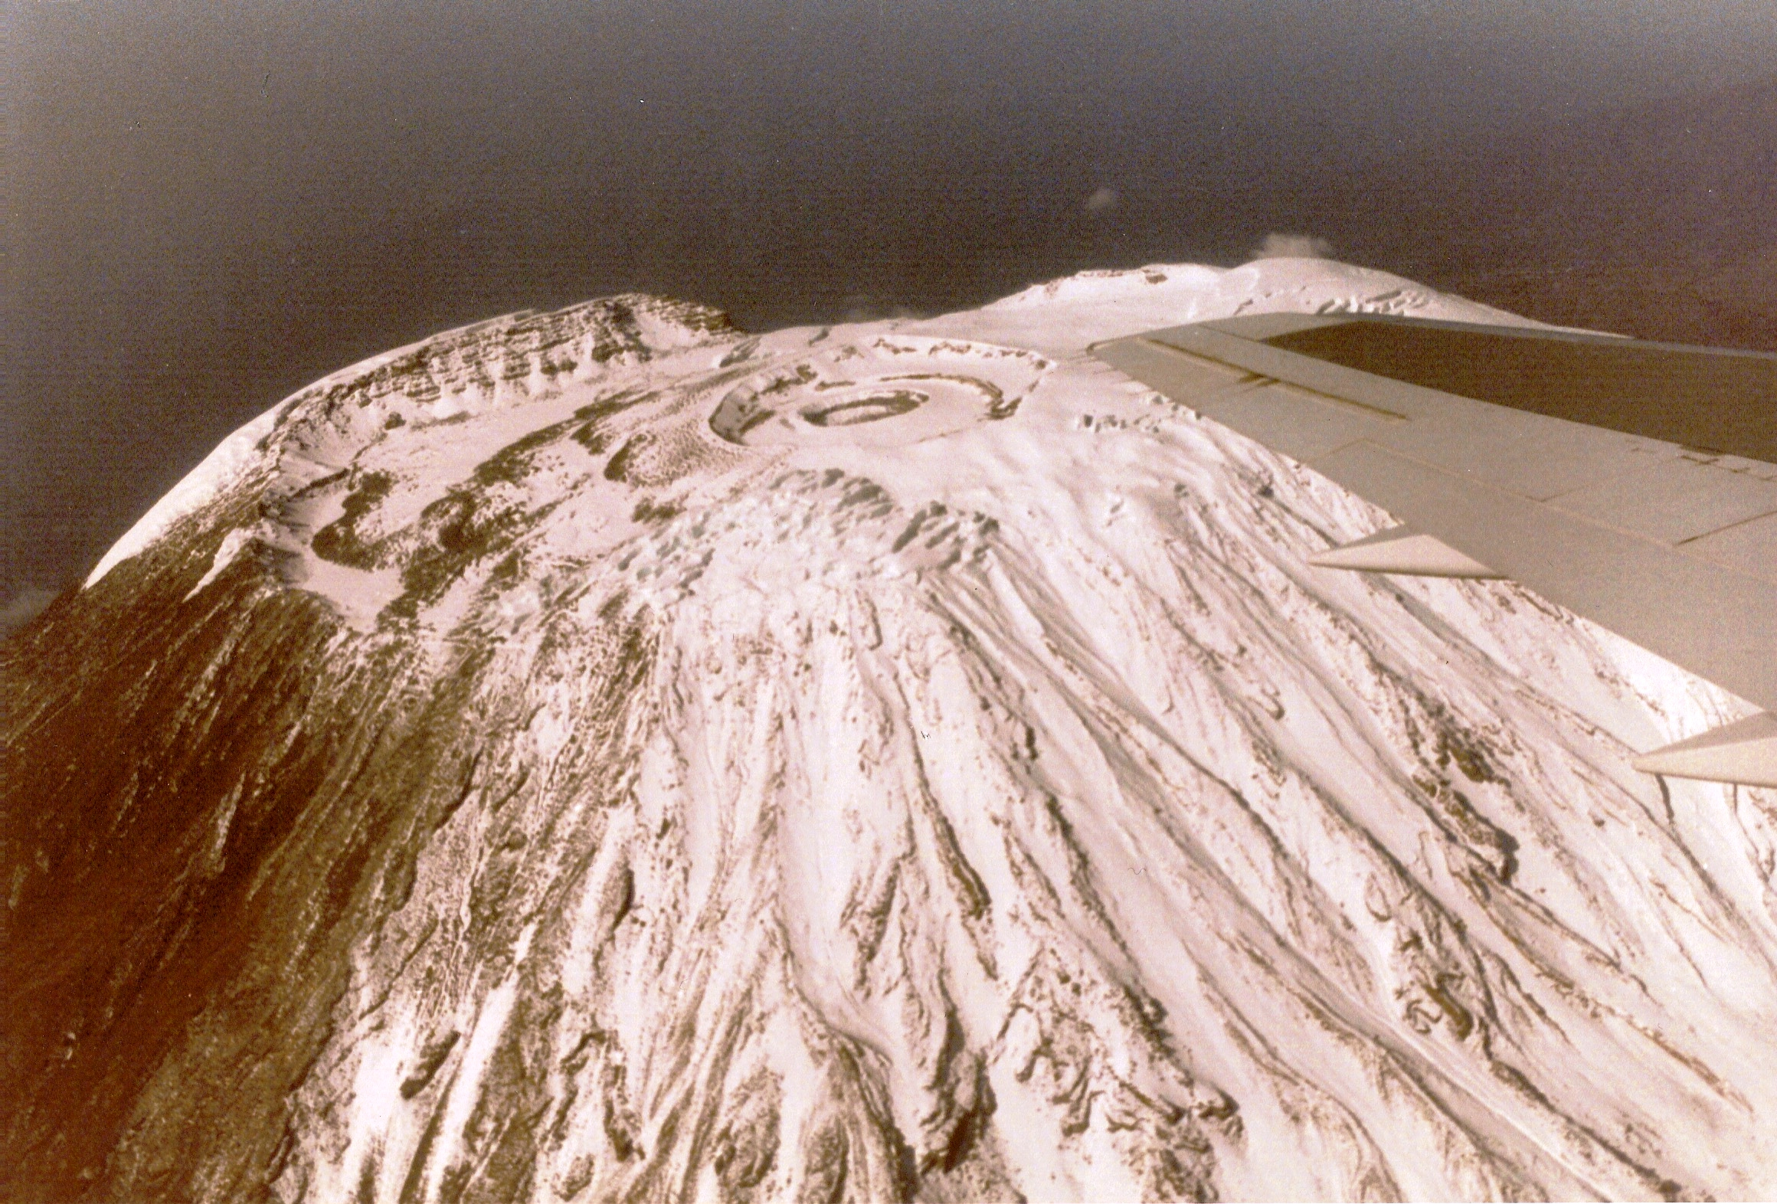
Direttorio Generale per la Catechesi
1997 – n.90
“Il catecumenato battesimale
è il modello ispiratore
dell’azione catechizzatrice della chiesa”
Cf CEI, “L’iniziazione cristiana 2. Orientamenti per l’iniziazione cristiana dei fanciulli e dei ragazzi dai 7 ai 14 anni”, Roma 23 maggio 1999

Slide 5
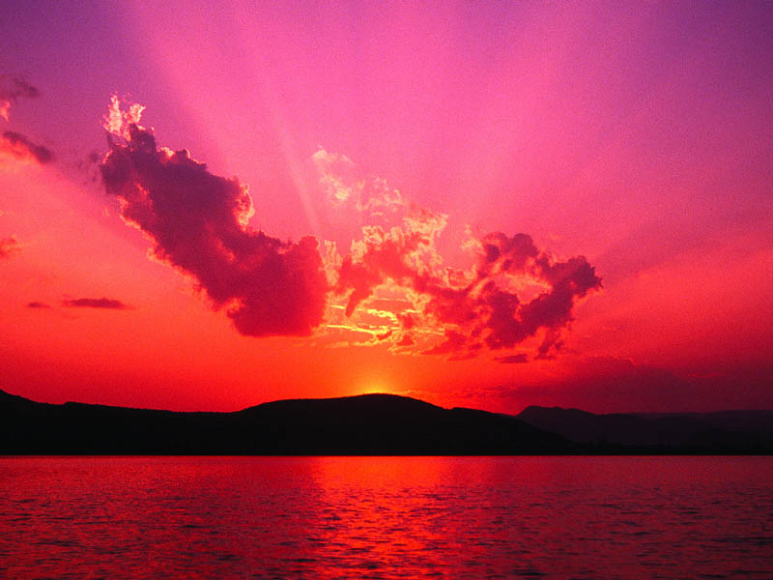

Quali criteri seguire
Si tratta di acquisire
una mentalità missionaria
per proporre di nuovo la sorprendente notizia
di Gesù, il risorto, che ci offre la felicità,
ora e sempre,
motivando ciascuno personalmente
a sceglierlo e seguirlo liberamente
attraverso una comunità ecclesiale.

Slide 6
L’obiettivo
Fin dall’inizio proponiamo un percorso per diventare cristiani nella vita quotidiana
Non più “catechismo
di preparazione
alla Prima comunione
o alla Cresima”

Slide 7
A quale età celebrare i sacramenti?
EVITARE SCADENZE PREFISSATE E RIGIDI PROGRAMMI LEGATI ALL’ETA’
Si diventa cristiani a qualsiasi età, quando si sono acquisite “abitudini” cristiane di vita…
Il percorso non ha scadenze prefissate, che “obbligano” a ricevere il Sacramento
Nessuno “ha diritto” ad un sacramento perché ha raggiunto una certa età o frequenta un certa classe

Slide 8
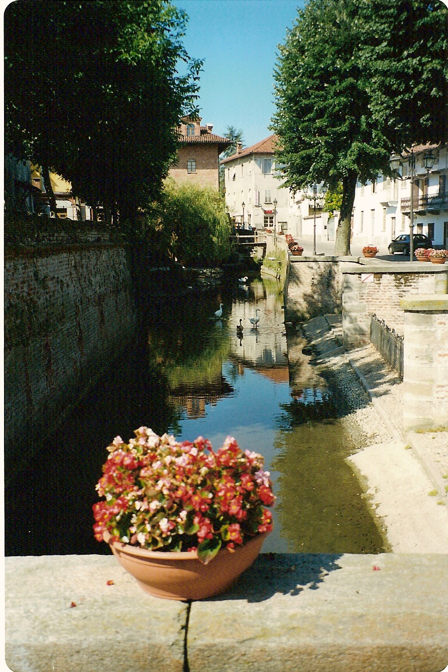
Gesù è il fondamento
Il cammino inizia con il “primo annuncio” e la scelta esplicita di Lui
Invece, spesso protagonisti della Prima Comunione sono i bambini: è la loro festa!

Slide 9
“DE-SCOLARIZZARE” IL PERCORSO
Percorso graduale, a tappe concluse
Percorso comunitario: insieme per vivere da cristiani
Percorso globale: contenuti – legami – emozioni – azioni – preghiera…
Cioè, ascolto della Parola + esperienze di Vita condivise + celebrazione per invocare lo Spirito che rende “nuovi” in Cristo
lezioni…testi…aule…quaderni attivi…spiegare ai bambini…alunni…

Slide 10
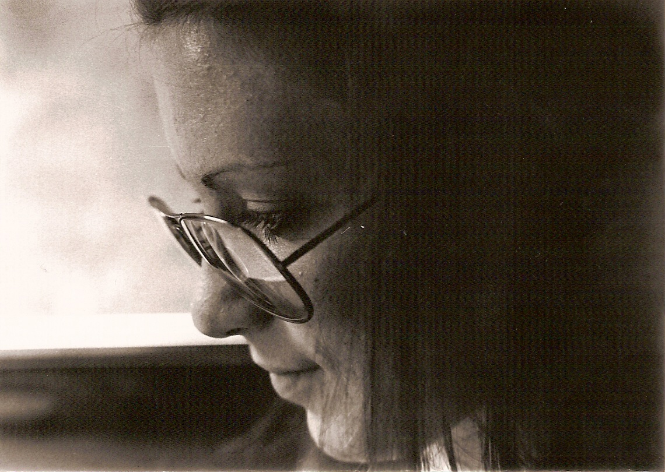
Coinvolgere i genitori !
Anche i genitori fanno, liberamente e consapevolmente, il medesimo cammino per risvegliare la propria fede di adulti, instaurando con i figli un rapporto nuovo di educazione cristiana
E così poter vivere la fede in famiglia con i propri figli quotidianamente, pregando, facendo esperienze, aprendosi alla comunità.

Slide 11
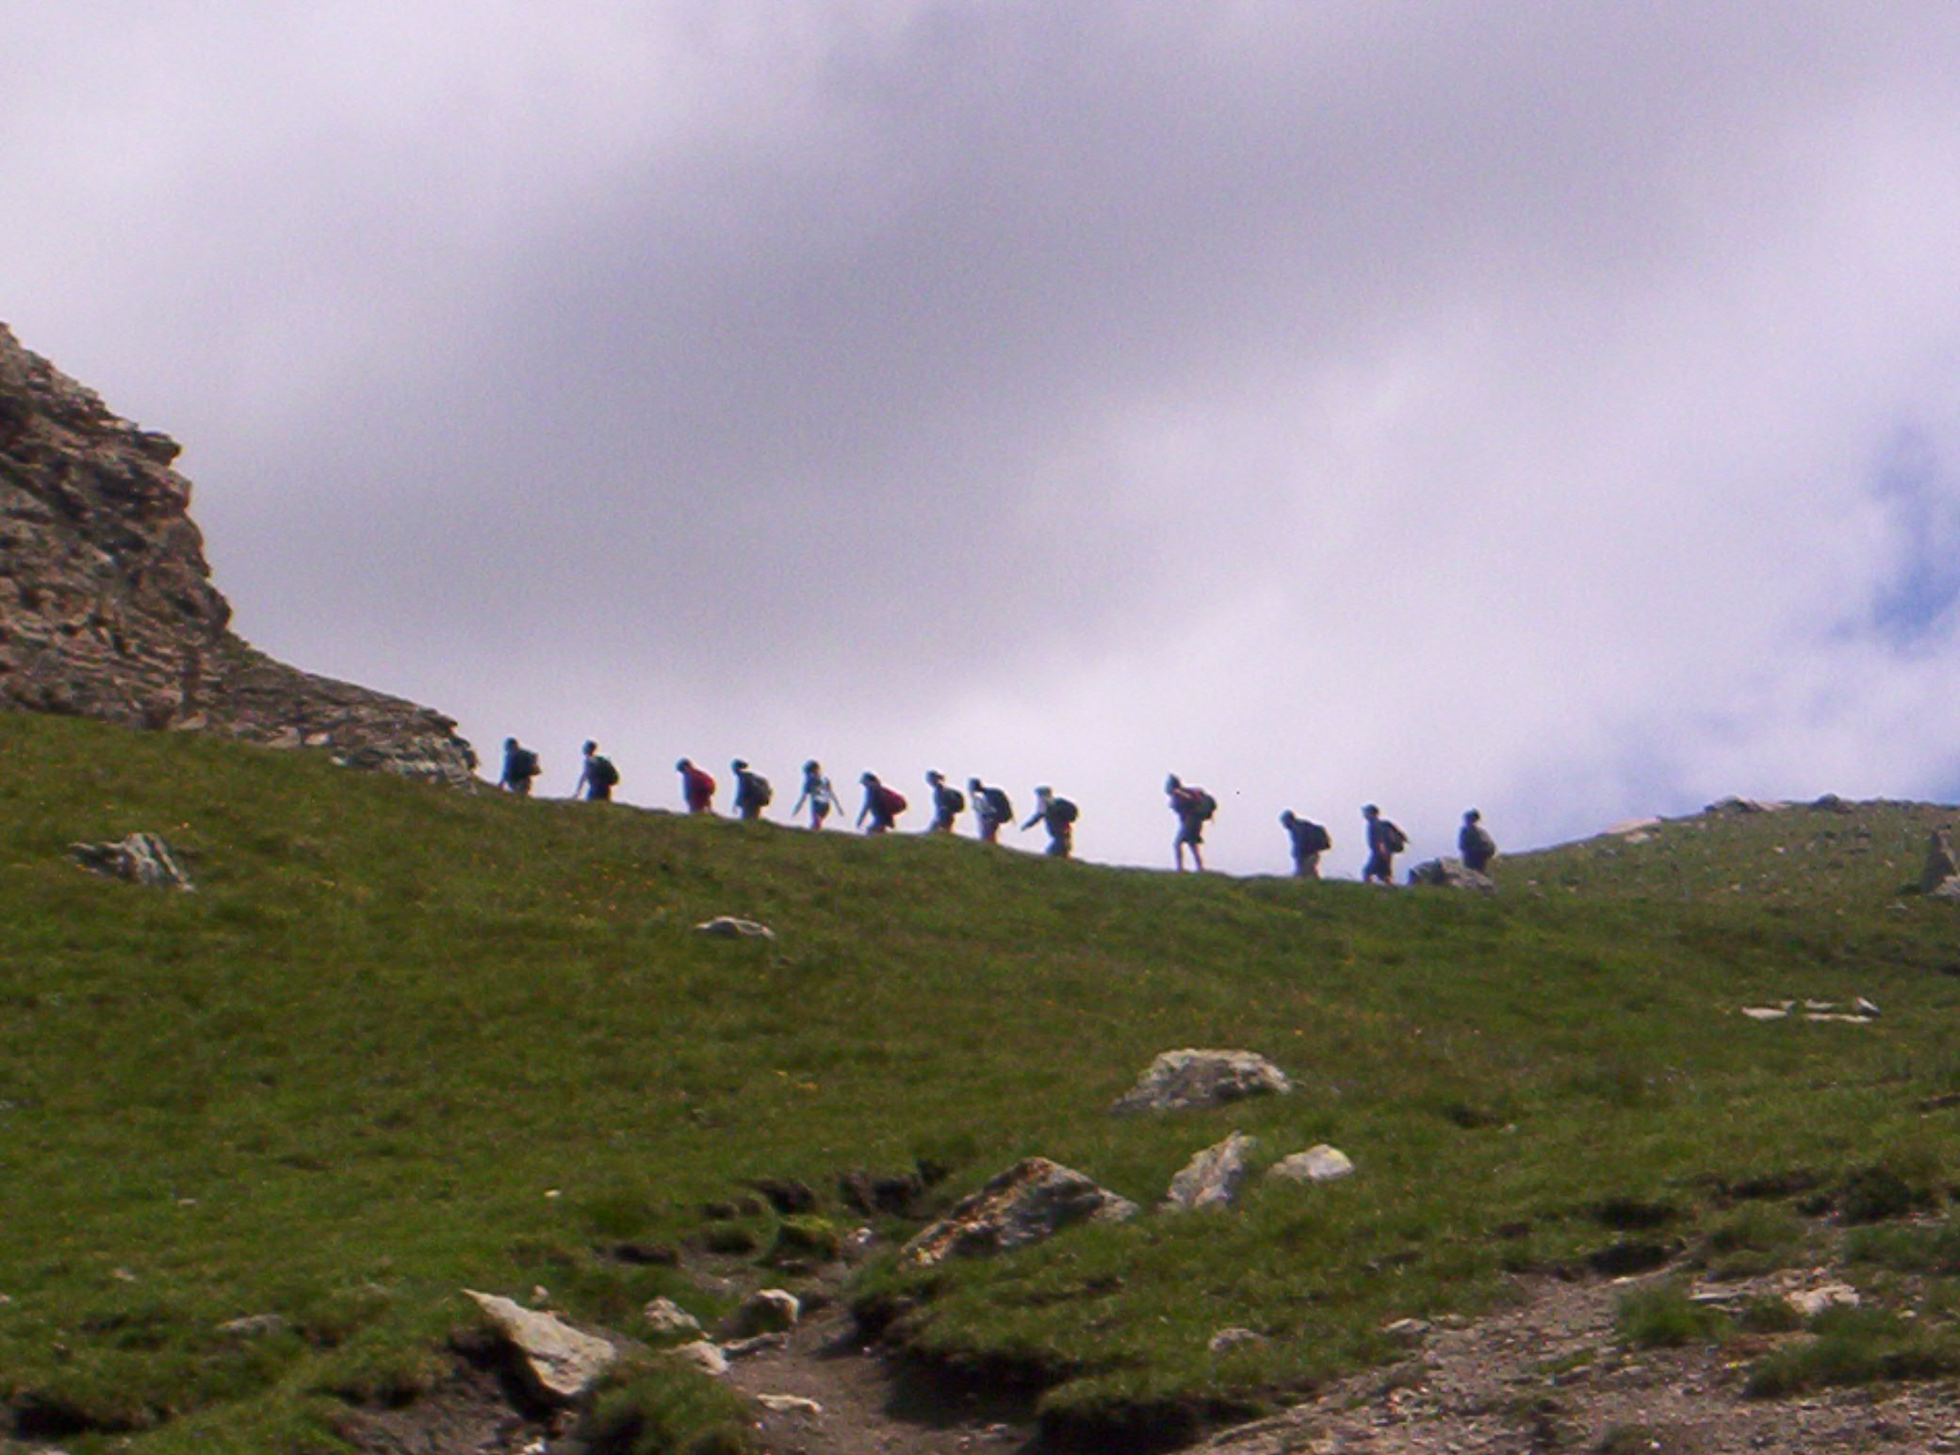
Si formi il “gruppo” catecumenale
Non necessariamente con ragazzi della stessa “classe”
Con la partecipazione dei genitori, in alcune occasioni
Con la presenza di adulti accompagnatori (catechisti, animatori, testimoni della comunità)
In relazione progressivamente più profonda con la comunità intera, con cui il gruppo impara a celebrare e a vivere
Per fare un’esperienza di vita, un tirocinio, appunto, stringendo legami anche affettivi.

Slide 12
Una nuova figura di catechista:
“accompagnatore”
Capace di lavorare in Équipe
Tiene i collegamenti con la comunita’
“Si accosto’ e camminava con loro”
Interagisce con altri gruppi catecumenali, coordinando il percorso
Sono almeno una coppia per ogni gruppo
E’ il riferimento anche per le famiglie attraverso incontri specifici e personali

Slide 13
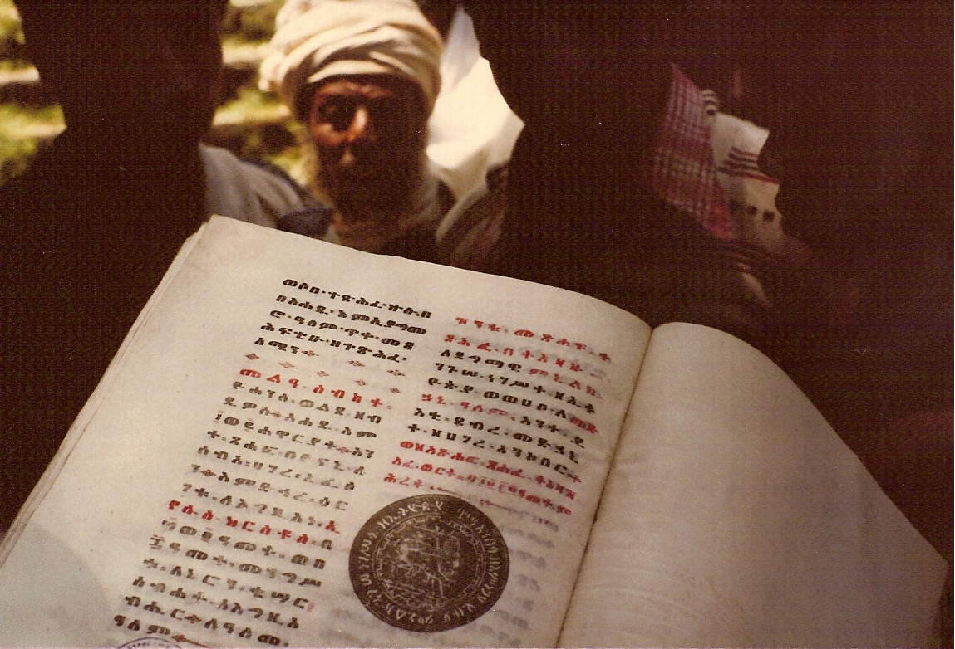
La Bibbia è
“il libro della fede”
Non è iniziazione cristiana se non inizia a leggere personalmente la Parola di Dio scritta
Si può diventare cristiani solo ascoltando la Parola e mettendola in pratica (Rm 10, 9)
Non è ornamentale nel cammino, ma precede qualsiasi altro sussidio (RdC 105-107)
Per pregare, per scegliere, per capire: Dio, chi sei – Dio, dove sei – Dio, che cosa vuoi da me?
Con un percorso adatto agli obiettivi e alle tappe; attivando anche in famiglia lo stesso percorso con i genitori

Slide 14

Tempi prolungati d’incontro
Abbandonare l’ora di catechismo Non è un corso, ma un’esperienza da fare insieme Si prega, si sta insieme, si ascolta, si lavora, ci si diverte
Una domenica o un sabato genitori e figli insieme lavoro separato e confronto comune

Slide 15
La presenza viva della e nella comunità
Mai i ragazzi da soli a celebrare, ma sempre con gli adulti
Non è finita l’iniziazione se non introduce in una comunità concreta e tangibile (= mistagogia)
Non la catechesi dei ragazzi come settore dato in appalto, ma come grembo in cui la comunità genera nuovi cristiani attraverso molteplici interventi educativi

Slide 16
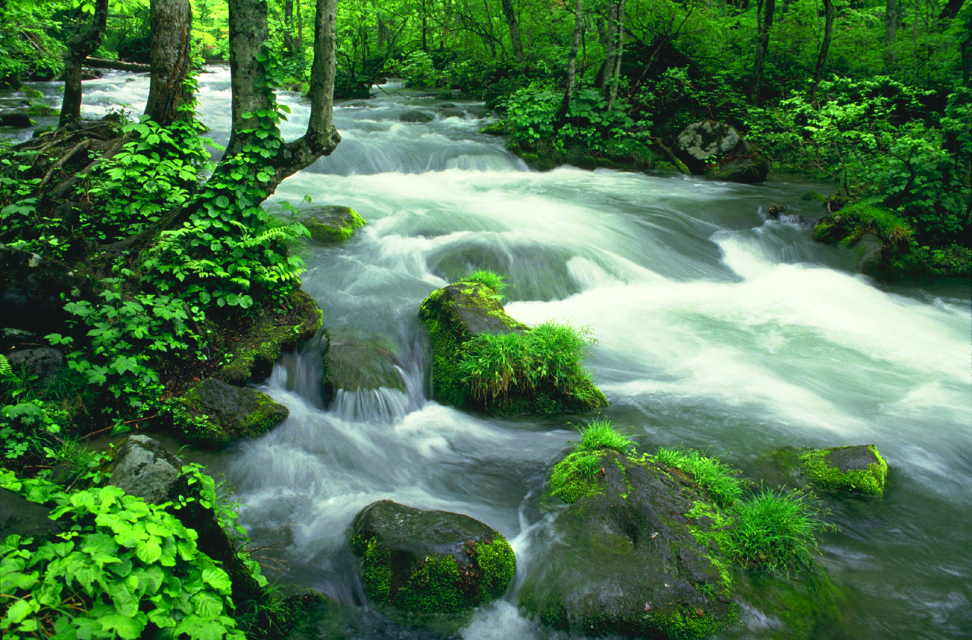

Battesimo Cresima Eucaristia: un unico evento
I sacramenti non si danno né si ricevono, ma si celebrano
Sono l’unico evento della nostra salvezza nella morte e risurrezione di Cristo
E’ una vita nuova nello Spirito che inizia (Battesimo e Cresima) e ci rende parte viva del corpo di Cristo a gloria del Padre (Eucaristia)
CELEBRAZIONE UNICA!
RINATI !!!

Slide 17
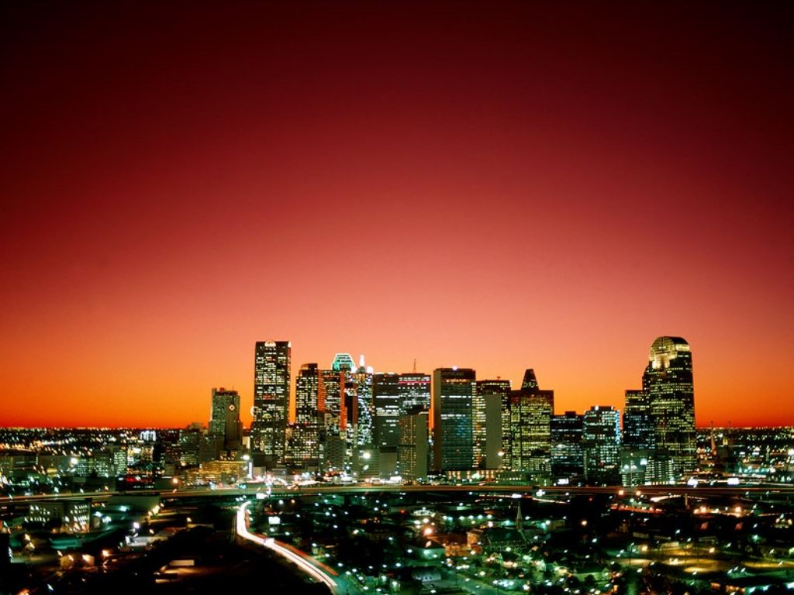
Itinerari differenziati - intergenerazionali - integrati - liberi da scadenze
Differenziati: i gruppi non sono tutti uguali e non camminano allo stesso modo
Integrati: con la parrocchia - con la vita - con altre forme educative
Intergenerazionali: tutta la famiglia compie il cammino di fede
Liberi: si inizia per scelta - non ci sono scadenze prefissate – né un tempo fisso per ogni gruppo.

Slide 18
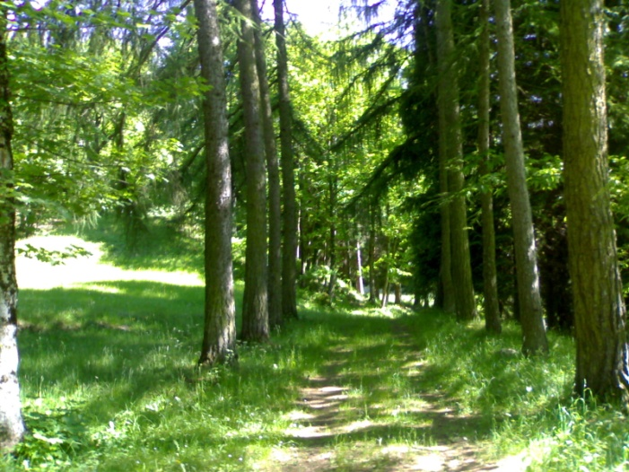
Quando il percorso è “catecumenale”?
Il “mixage” dei criteri va fatto con una nuova sensibilità evangelizzatrice
E’ la comunità a “trasmettere” la vita cristiana
Tutti criteri devono essere presenti nella forma proposta
Non basta convergere su taluni criteri (genitori, bibbia, sacramenti…): occorre maturare una “nuova mentalità” di accompagnamento.

Slide 19
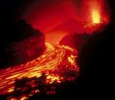
QUALE PERCORSO?
Seguendo la “Guida per l’itinerario catecumenale con i ragazzi”, Servizio nazionale per il catecumenato, Elledici, Torino 2001,
Sussidiata con ill “Progetto Emmaus”, 5 voll.

Slide 20
CRISTIANI SI DIVENTA

Slide 21
CRISTIANI SI DIVENTA

Slide 22
PRIMA EVANGELIZZAZIONE
O PRIMO ANNUNCIO
Formare
il gruppo
Raccontare
e incontrare
Gesù
attraverso
il vangelo
di Marco
Scegliere di
continuare

Slide 23

Incontrare Gesù il tempo della prima evangelizzazione
Seguendo
il vangelo
di Marco,
decidiamo
se ci interessa
seguire
Gesù,
dopo averlo
incontrato.

Slide 25
Catecumenato: sperimentare “abitudini” di vita cristiane
Prima fase: entrare nella storia della salvezza e professare il “Credo”
Seconda fase: scoprire l’amore del Padre attraverso feste e celebrazioni e pregare con il “Padre nostro”
Terza fase: seguire Gesù nell’amore, vivendo il vangelo e celebrando la sua misericordia (sacramento della Penitenza)

Slide 26

Entriamo nella storia della salvezza
Il tempo del catecumenato /prima fase
Incontrando
eventi e personaggi
della storia della salvezza,
Impariamo a riconoscere
il progetto
di alleanza
del Padre
con l’umanità
e con noi.
Impariamo a pensare
alla nostra vita
come un progetto di alleanza
con il Padre
attraverso Gesù
nello Spirito santo.

Slide 27

Celebriamo l’amore del Padre
Il tempo del catecumenato/seconda fase
L’amore del Padre,
che ha mandato Gesù
per compiere l’alleanza,
oggi si fa incontro
a noi attraverso le feste
e i sacramenti
che noi celebriamo
nella comunità cristiana.
Iniziare ai gesti,
alle parole,
ai simboli.

Slide 28

Seguiamo Gesù ogni giorno
Il tempo del catecumenato/terza fase + la Quaresima prima dei Sacramenti
Così possiamo seguire
Gesù ogni giorno
nell’amore per vivere
come suoi discepoli
nel mondo e nella vita.
E prepararci
ai Sacramenti
da celebrare
per una vita nuova.

Slide 29
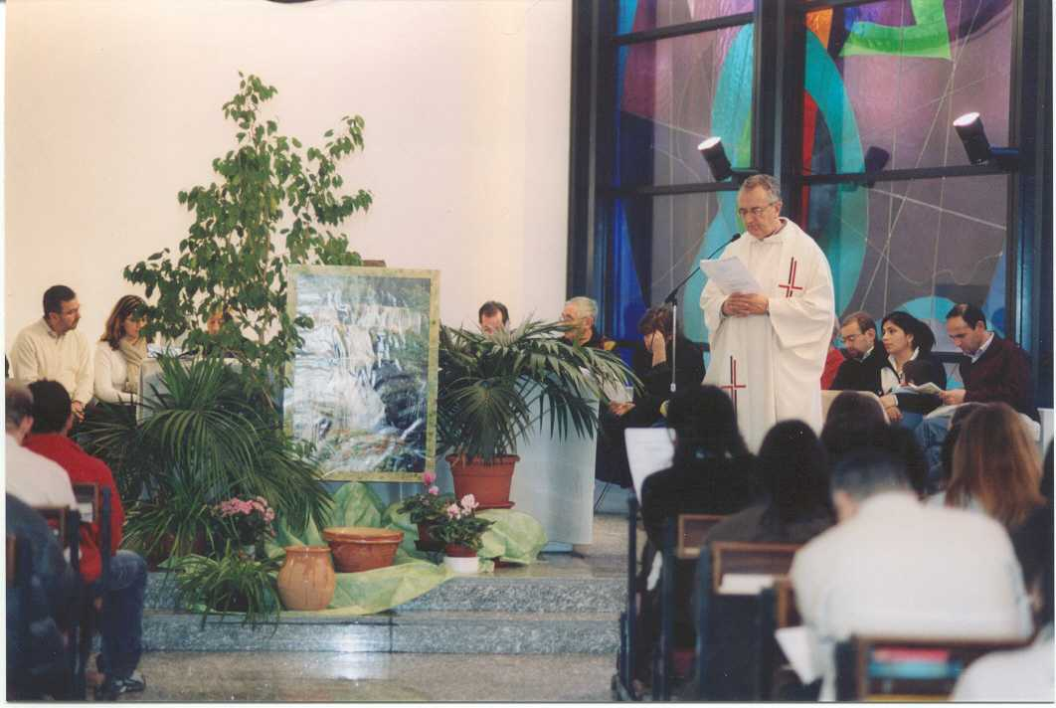
ULTIMA QUARESIMA
Disporsi
ad accogliere il
dono di DIO
nei sacramenti
Prepararsi
spiritualmente
nella preghiera
e nella ascesi

Slide 30
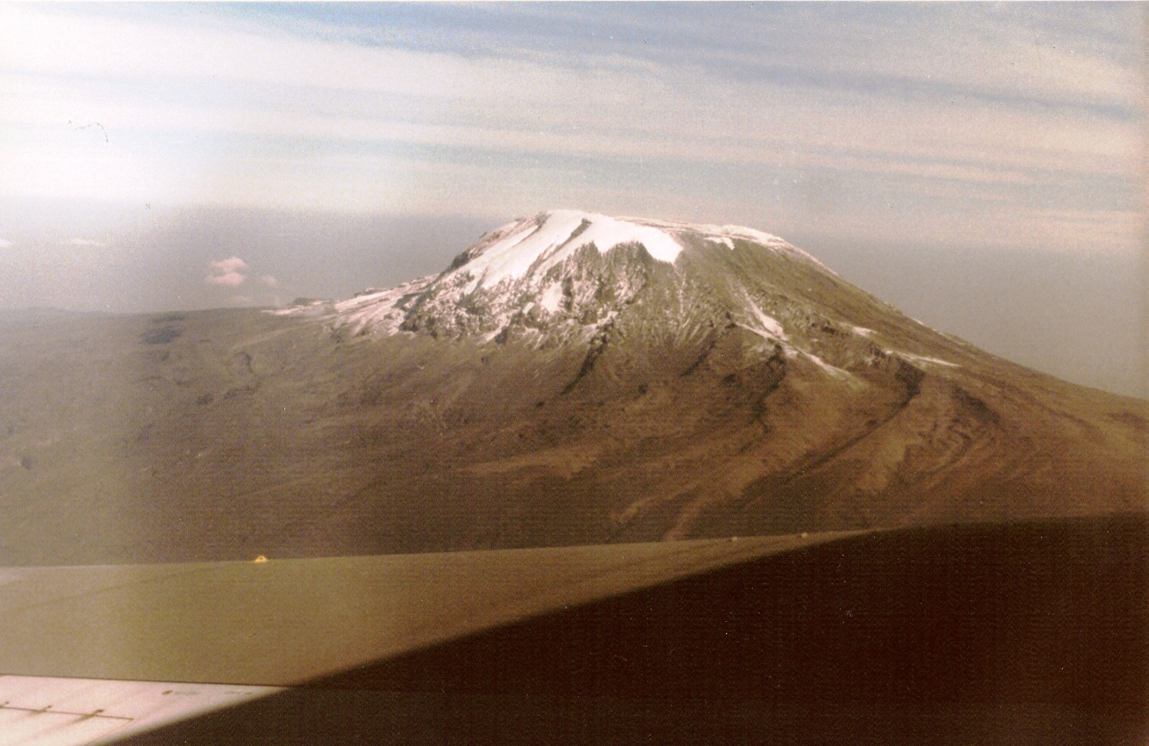
Veglia Pasquale - Pentecoste
Celebrazione unitaria:
Battesimo
Cresima
Eucaristia

Slide 31
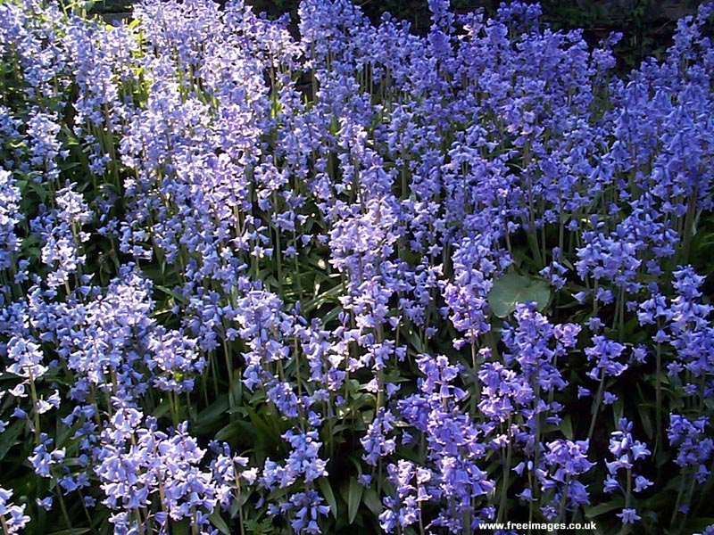
MISTAGOGIA
Partecipazione abituale all’Eucaristia domenicale
Testimonianza della fede e mandato missionario
Inserimento nei gruppi della parrocchia
L’amore vissuto e consegna dell’inno della carità

Slide 32

Testimoni della comunità cristiana
Il tempo della mistagogia
Entrati
nella comunità cristiana
attraverso i sacramenti,
ora viviamo in essa
come membra attive
e diamo testimonianza
della nostra fede
in ogni ambiente.
E ci stabiliamo
in parrocchia.

Slide 33


Il “PROGETTO
EMMAUS”,
una proposta
per realizzare l’itinerario
Vol.1: Incontrare Gesù
Vol 2: Entriamo nella storia della salvezza
Vol 3: Celebriamo l’amore del Padre
Vol 4: Seguiamo Gesù ogni giorno
Vol. 5: Testimoni della comunità cristiana
Accompagnare i genitori

Slide 34


Il “PROGETTO EMMAUS”,
una proposta
per realizzare l’itinerario
Vol.1: Incontrare Gesù
Vol 2: Entriamo nella storia della salvezza
Vol 3: Celebriamo l’amore del Padre
Vol 4: Seguiamo Gesù ogni giorno
Vol. 5: Testimoni della comunità cristiana
Accompagnare i genitori

Slide 35
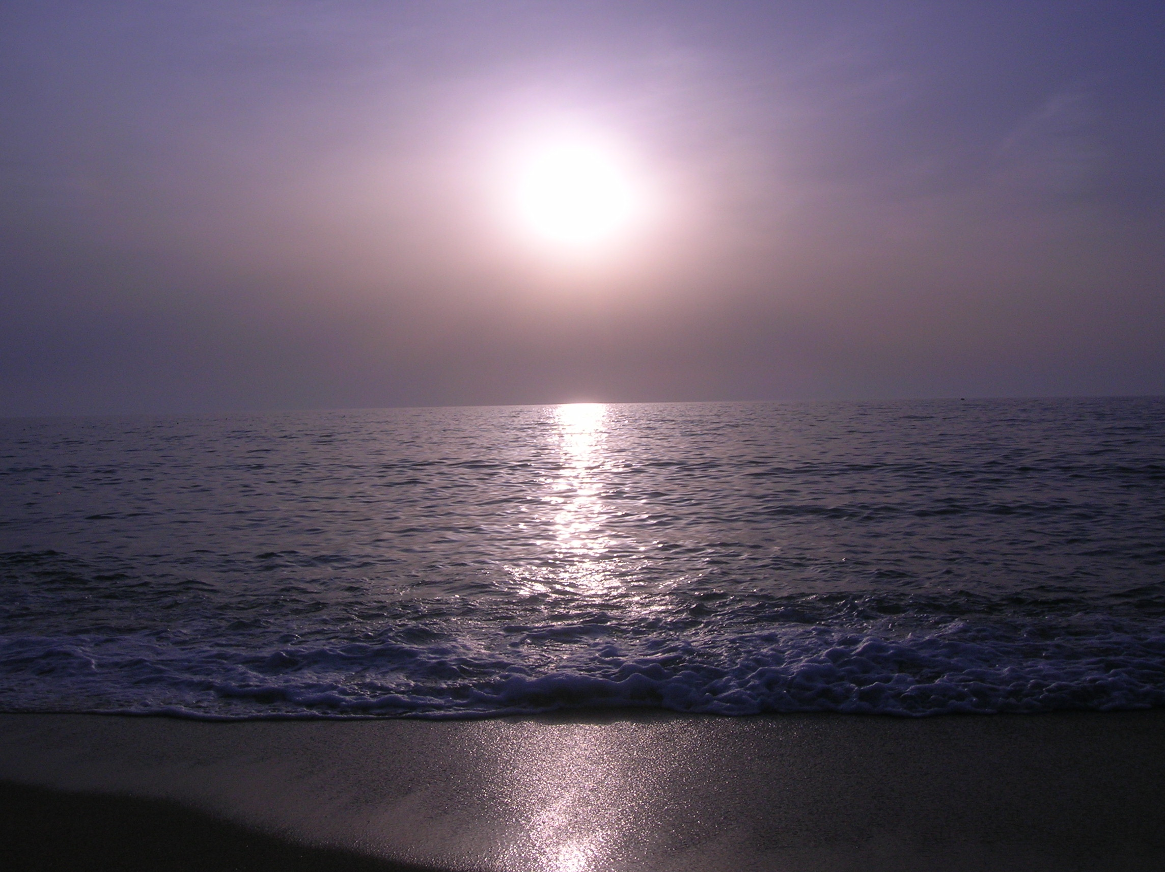
… ed ora diventati cristiani,
il nostro cammino di crescita nella fede
continuerà fino all’incontro definitivo
con Lui…
by Andrea Fontana

